Slide 1
¿Qué haríamos sin ellos en el presente y futuro?
"Evolución de Infusiones y otros productos en el mercado interno argentino"
Data Science
Comisión 29795
Profesor: Marcos Rojo
Tutor: Fernando Pareja
Equipo: Silvana Tomsig
Sebastián de León

Slide 2

Índice de Contenidos
Datos Generales
Definición de temática
Hipótesis
Elección de Datasets
Objetivos
Usuarios Finales
Líneas Futuras
Análisis Exploratorio
Análisis de Series de Tiempo
Primeras Conclusiones

Slide 3
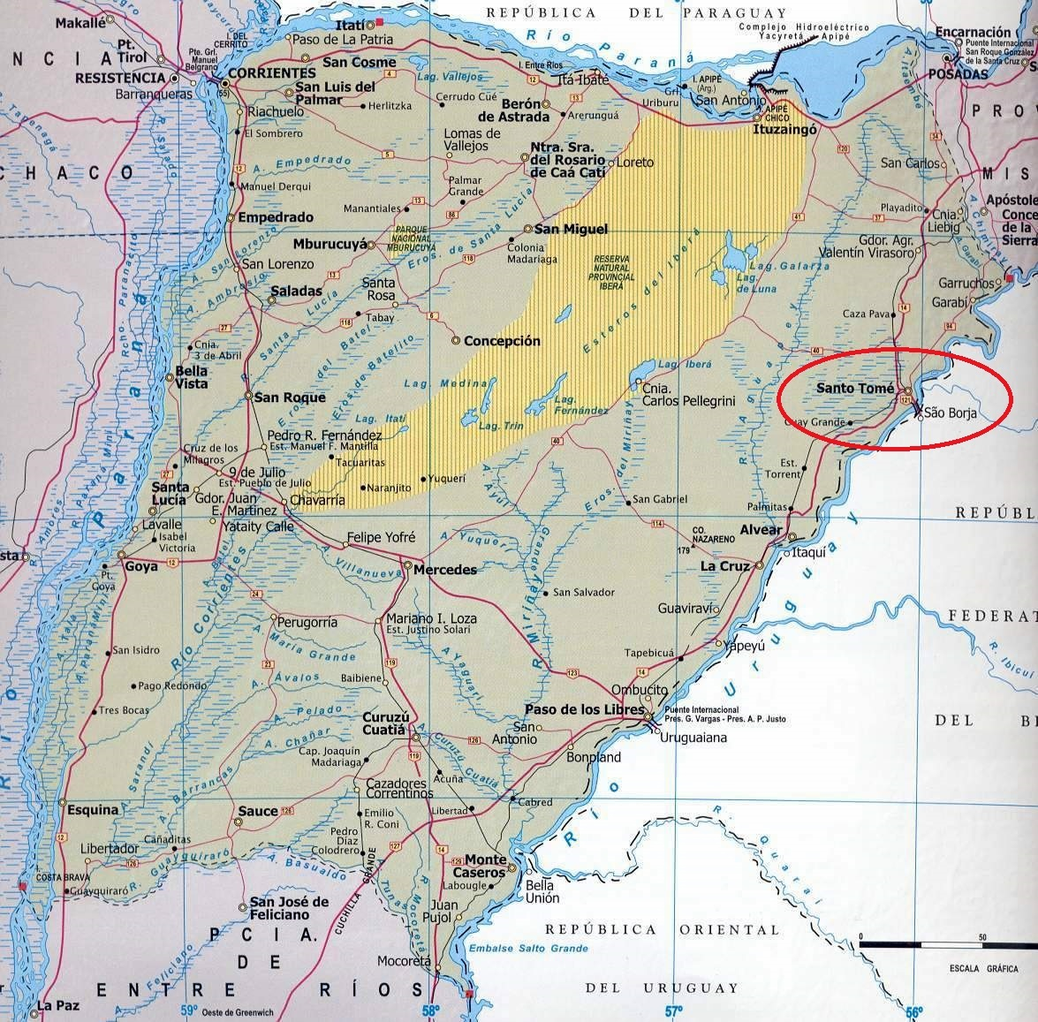
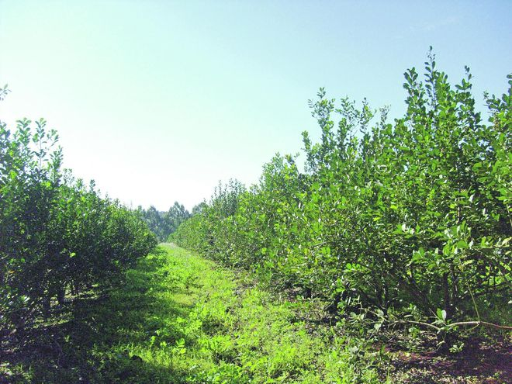
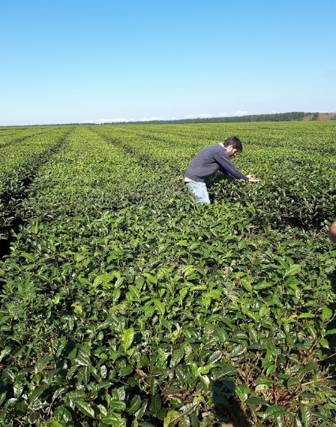
Datos Generales
Todo comenzó con una propiedad ganadera llamada Vuelta del Ombú, Departamento de Santo Tomé - Corrientes. La familia y sus descendientes realizaron las primeras plantaciones de yerba mate. Posteriormente, se avanzó con la industrialización del producto elaborado En el siglo XXI la empresa realiza convenios con varias empresas internacionales para comenzar a ser distribuidora nacional de sus productos, con lo cual además de productos nacionales de primera necesidad comienza la comercialización de otros productos.
¿Qué es la Yerba Mate? La yerba mate, es una especie arbórea neotropical (Ilex paraguariensis) originaria de América del Sur. De las hojas y ramas, secas y molidas se prepara el mate, una infusión originaria de su zona
¿Qué es el té? El té es la infusión de las hojas y brotes de la planta del té (Camellia sinensis). Su sabor es fresco, ligeramente amargo y astringente. Las hojas del arbusto, si no son secadas apenas se recolectan, comienzan a oxidarse. Para prevenir este proceso de oxidación, se calientan con el objetivo de quitarles la humedad.

Slide 4
Definición de temática
Hipótesis
La empresa posee rendimientos por la comercialización por tipo de producto y por canal de distribución.
Objetivos Principales
Predecir que productos comercializados darán mayor beneficio a la empresa.
Objetivos Secundarios
Analizar posibles relaciones futuras entre las líneas de productos y los canales de distribución
La empresa tenderá a especializarse en la venta de productos cuyos beneficios son altos.
La empresa desestimará los canales y productos cuyo rendimiento sea menor al 2%.
Predecir que canal de distribución hay que fortalecer para el crecimiento de ventas.
Predecir que productos serán desestimados en el tiempo por sus beneficios decrecientes.
Calcular rentabilidad por línea, rentabilidad por cadena de distribución
Determinar períodos de mayor facturación y la incidencia de cada canal.
Usuarios finales
Línea futura
El alcance del presente es solamente en el ámbito del directorio y gerencias de la empresa, poniendo al alcance de la mano una herramienta diseñada específicamente para la toma futura de decisiones.
Este informe se puede ampliar con nuevos criterios de medida, se debe actualizar con nuevos datos y ampliar el espectro hacia otros rubros económicos desarrollados por la empresa para así tener un panorama más amplio de la actividad desarrollada.

Slide 5
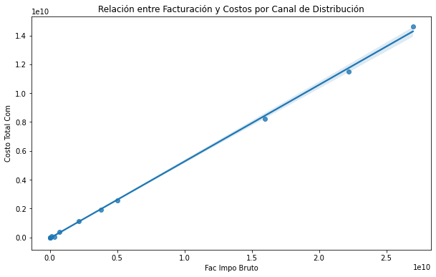
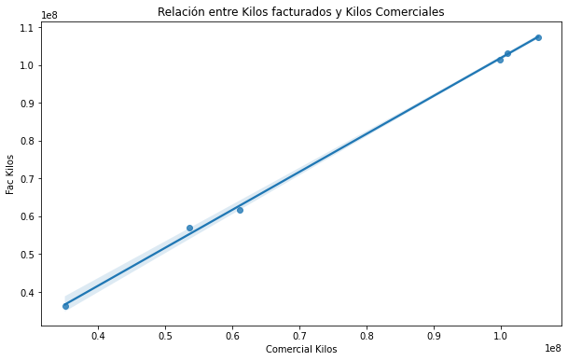
Análisis Exploratorio de Datos (EDA)
“Es preferible una respuesta aproximada a la pregunta correcta, que frecuentemente es formulada de manera imprecisa, que una respuesta exacta a la pregunta incorrecta, que siempre puede ser formulada de manera precisa.” — John Tukey
A partir de la agrupación de las variables por cadena de distribución, se evalúa la relación que poseen las variables que nos brindarán información sobre rentabilidad. Las variables de facturación y de costos poseen una relación directamente proporcional.
Para este caso las variables de estudio muestran una relación directamente proporcional.
Visualmente se registra que entre ambas variables existe una diferencia, que puede deberse a diferentes razones (por ejemplo: merma o pérdidas).

Slide 6
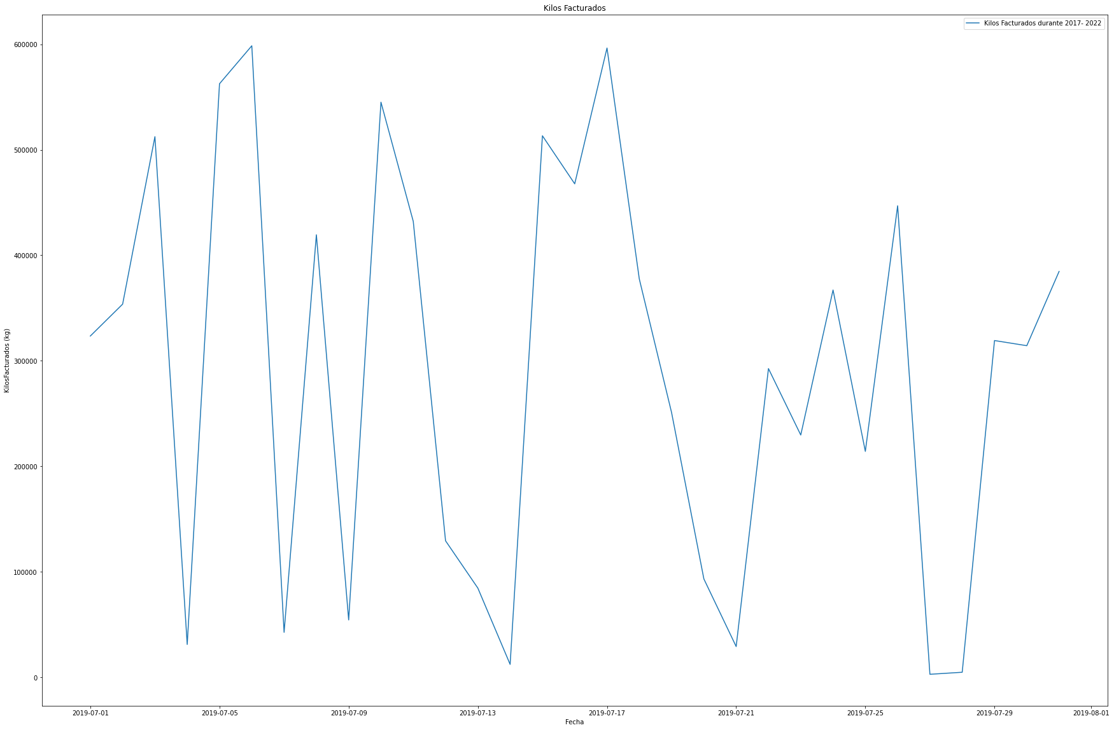
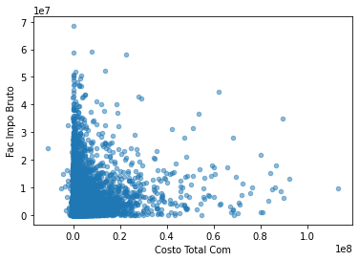
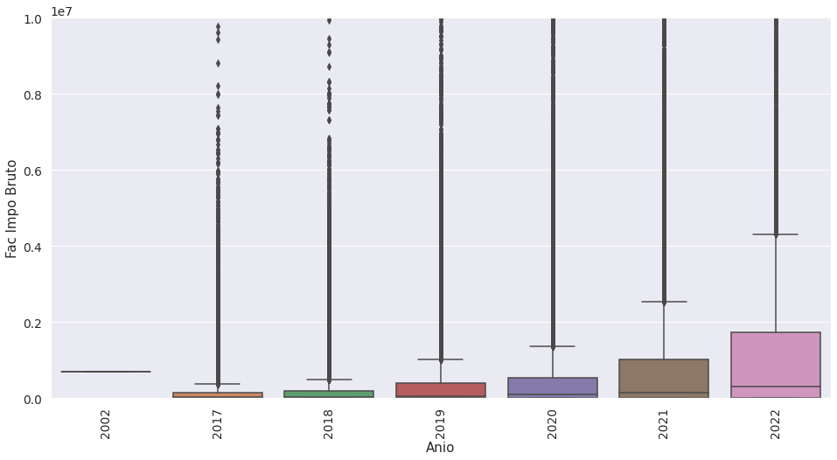
Análisis de Series Temporales
Evolución de la Facturación
Relación con variables numéricas
Relación con variables categóricas
Resumiendo:
a- 'Costo Total Com' y 'Fac Kilos' mantienen una relación lineal positiva con 'Fac Impo Bruto', aumentando en el mismo sentido. En el caso de 'Fac Kilos', la pendiente de esta relación es muy acentuada.
b- 'Anio' también parece relacionada con 'Fac Impo Bruto' fuerte, tal y como se puede observar en los diagramas de cajas.
c- 'Rendimiento' es una variable calculada entre 'Fac Impo Bruto' y 'Costo Total Com', la misma tiene valores negativos lo que hace que su dispersión varie entre -1 a 1.

Slide 7
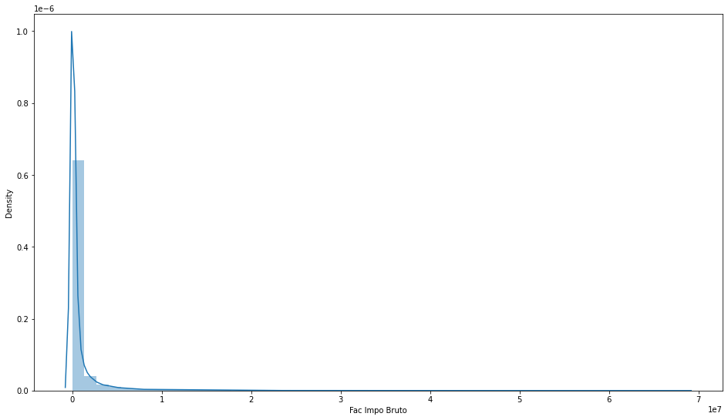
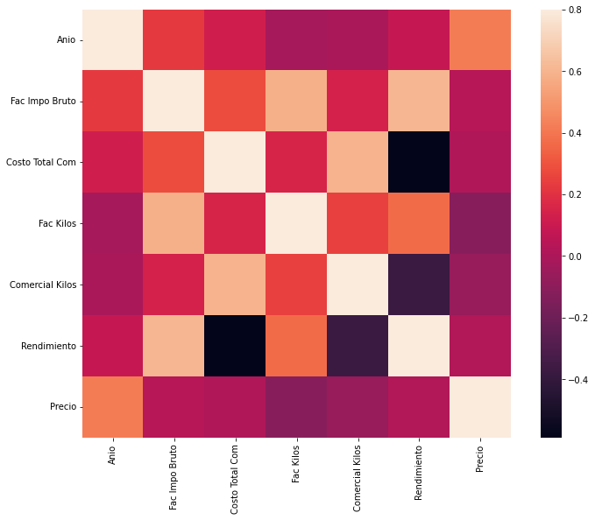
Análisis de Series Temporales
Análisis Univariable- facturación
Matriz de correlación
Resumiendo:
a- El mapa de calor es una forma visual muy útil para para conocer las variables y sus relaciones. A primera vista hay dos variables que llaman la atención: 'Fac Kilos' y 'Comercial Kilos', seguidas por las variables 'Costo Total Com'. En ambos casos parece haber una correlación significativa; en realidad es tan fuerte que podría indicar multicolinealidad, es decir, que básicamente ofrecen la misma información.
Con respecto a las correlaciones de la variable 'Fac Impo Bruto', destacan las vistas anteriormente ('Costo Total Com', 'Fac Kilos' y 'Anio'), pero hay otras que también deberían ser tenidas en cuenta.

Slide 8
Primeras Conclusiones
Relación entre variables: Facturación y Kilos Facturados tienen una relación directa, dado que esta segunda variable forma parte de la determinación de la primera.
Series temporales: Poca estacionalidad en las variables.
La estacionalidad de los productos se registra en períodos fríos que se registran entre Mayo a Septiembre.
Económicos: La relación de las variables es directa, además se debe identificar el impacto de inflación en las precios.
El rendimiento de las distintas líneas en ocasiones es negativa por la estacionalidad y el incremento en los costos.

